Slide 1
Jugando con Power Query y SQL Server
Cristina Tarabini-Castellani Ciordia

Slide 2






Cristina Tarabini-Castellani Ciordia
Database Engineer
Mas de 15 años trabajando con datos (SQL Server)
Colaboro con varios grupos e iniciativas:
https://www.linkedin.com/in/cristina-tarabini-castellani/
www.datacrazyworld.com
@datacrazyworld

Slide 3
Agenda
De modelos va la historia
Power Query con SQL Server

Slide 4
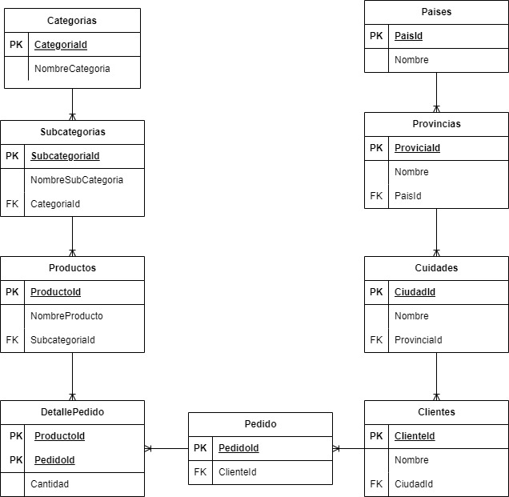
Modelo relacional
Almacenamiento por fila
Optimizado para INSERT, UPDATE y DELETE
ACID:
A: Atomicidad
C: Consistencia o Integridad
I: Isolation o Aislamiento
D: Durabilidad o Persistencia
Notes:
A: Atomicidad
El todo o nada de una transacción
C: Consistencia o Integridad
Manteniendo la integridad de los datos
I: Isolation o Aislamiento
Transacciones independientes
D: Durabilidad o Persistencia

Slide 5
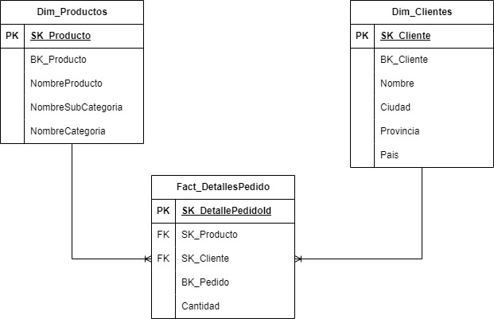
Modelo dimensional
Modelo relacional no transaccional
Almacenamiento por fila
Tablas de:
hechos
dimensiones.
Optimizado para consulta
Modelo NO normalizado.

Slide 6
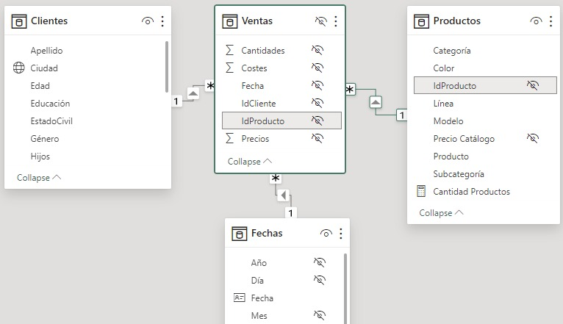
Modelo tabular
Almacenamiento por :
Columna
Valores únicos
Optimizado para consulta y cálculo

Slide 7
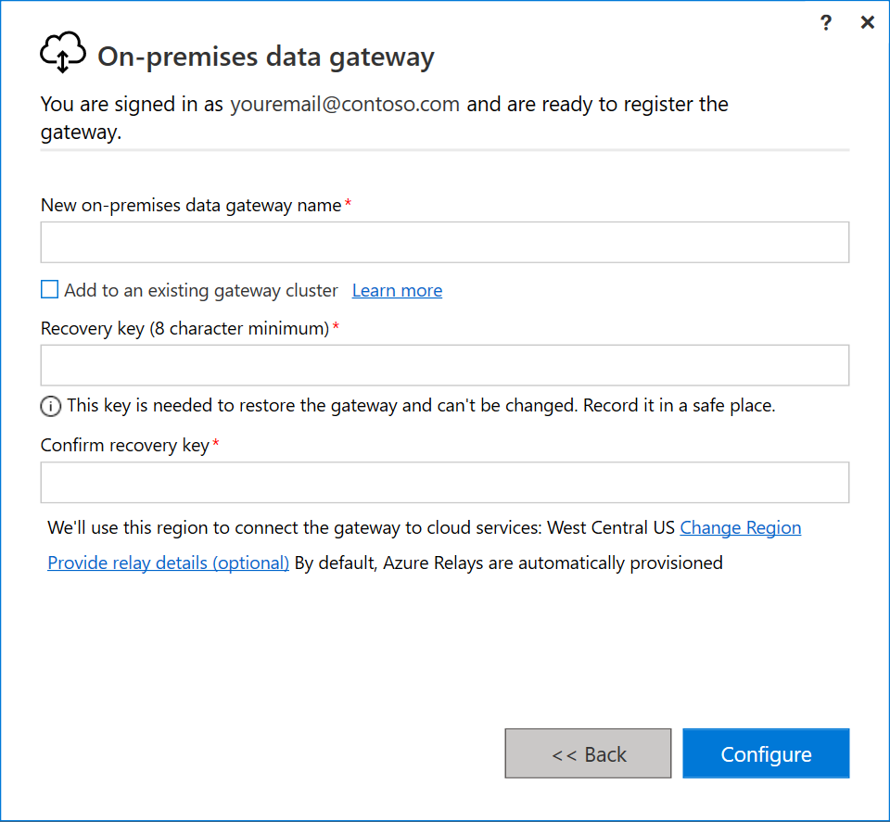
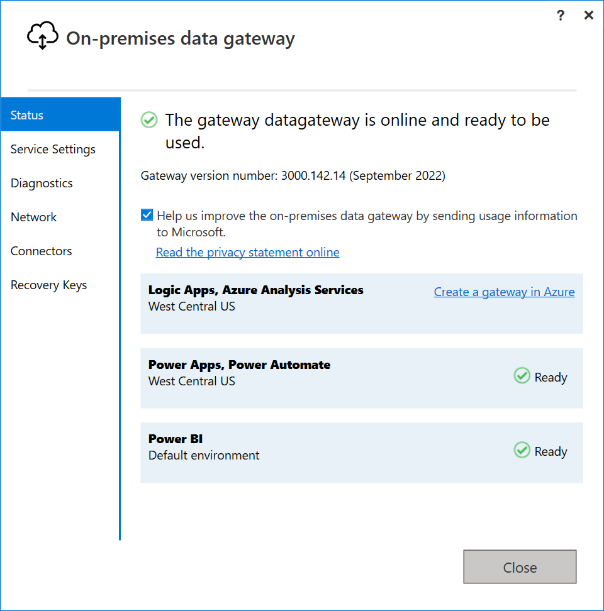
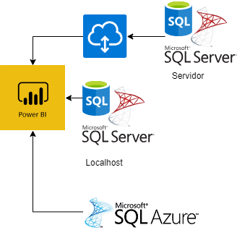
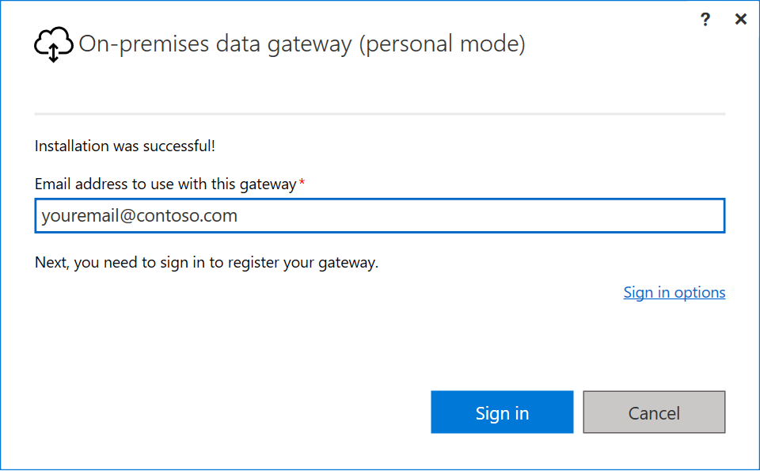
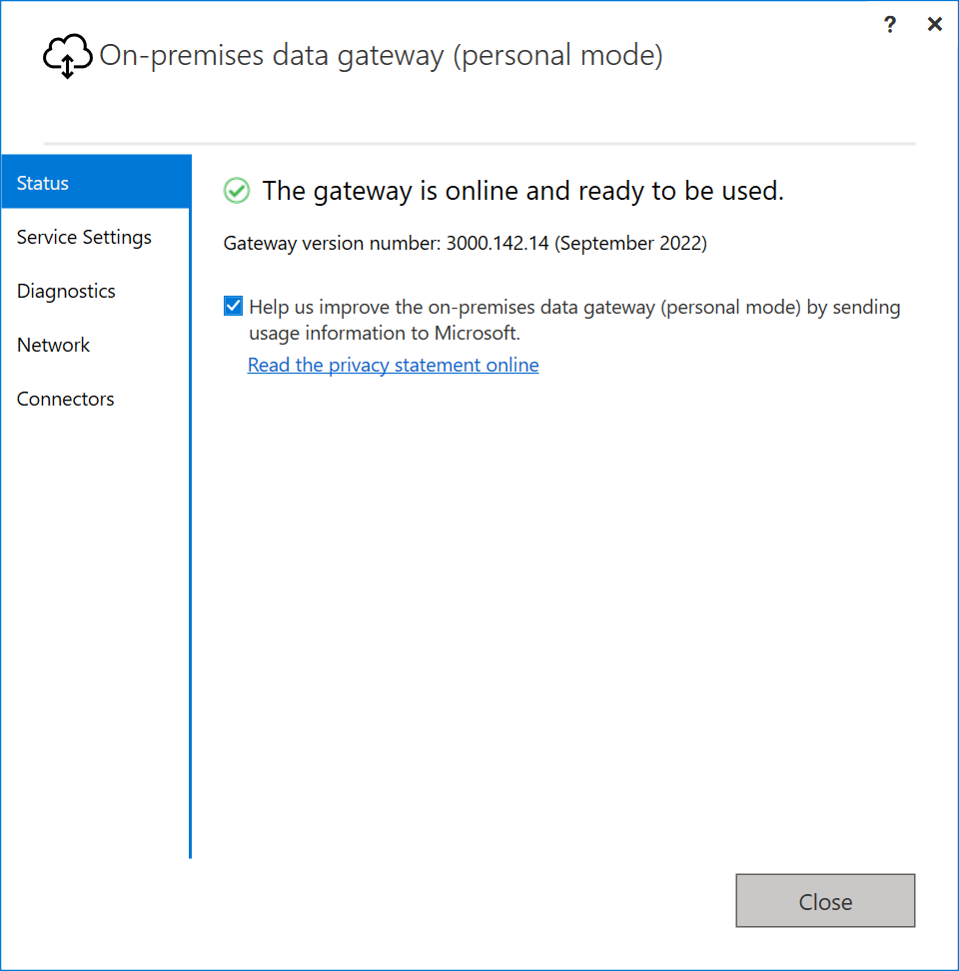
¿Cómo Conectar?

Slide 8
Demo

Slide 9
¿Alguna pregunta?

Slide 10
¡Muchas gracias!

Slide 11

Please fill out the survey! & Win Swags!!
https://bit.ly/GPPBSurvey

